Slide 1

CAPÍTULO 1
«VEN A MÍ»

Slide 2
TEXTO CLAVE
«Venid a mí todos los que estáis trabajados y cargados, y yo os haré descansar. Llevad mi yugo sobre vosotros, y aprended de mí, que soy manso y humilde de corazón; y hallaréis descanso para vuestras almas; porque mi yugo es fácil, y ligera mi carga» (Mateo 11: 28-30).

Slide 3

PROPÓSITO GENERAL
Este libro tiene como objetivo mostrarte la dimensión libertadora y transformadora del mensaje de salvación e impulsarte de la mediocridad de una vida rutinaria a la esfera de una existencia plena y con sentido.

Slide 4

Errar al blanco puede ser fatal
Muchas personas sinceras que decidieron «seguir a Jesús», pero en realidad seguían solamente un cuerpo doctrinal o una institución llamada «iglesia». Estaban lejos de seguir a Jesús. ¿Es eso posible? Sí, lo es.

Slide 5

La congregación de fieles es el cuerpo de Cristo (1 Corintios 12: 12-17) y las creencias fundamentales son sus enseñanzas (Mateo 7: 28; Juan 7: 16). Sería incoherente colocar a Dios en el extremo opuesto de su iglesia o en contra sus principios doctrinales. Ir en pos del Salvador implica una relación de amor, una relación personal que tiene el poder de cambiar tu vida.

Slide 6
¿?
¿Entonces cuál es la razón por la que, en muchas personas, el evangelio no les hace explotar el corazón de alegría? ¿Por qué hay tantos cristianos que no despiertan de mañana con ganas de gritar que aman a Jesús y que son felices desde que lo conocieron?

Slide 7
La verdad es que, independientemente de lo que creas o sientas, Jesús te ama infinitamente. Para él, tú eres lo más precioso que existe en este mundo. Se alegra con tus alegrías y se entristece con tus momentos de dificultad. Él no se aleja de sus hijos. Somos tú y yo los que nos alejamos de él, y cuando las circunstancias difíciles de la vida, llegan, nos sentimos solos y abandonados.
Pero el Señor jamás se olvida de ti. Él preguntó mediante el profeta Isaías: «¿Se olvidará la mujer de lo que dio a luz, para dejar de compadecerse del hijo de su vientre? Aunque olvide ella, yo nunca me olvidaré de ti» (Isaías 49: 15).

Slide 8
La invitación de Jesús
Esta es la razón por la que Jesús te llama, una y otra vez. Él desea vivir contigo una experiencia diaria de comunión y compañerismo, y te hace la más grande invitación que puedas haber recibido alguna vez: «Venid a mí todos los que estáis trabajados y cargados, y yo os haré descansar. Llevad mi yugo sobre vosotros, y aprended de mí, que soy manso y humilde de corazón; y hallaréis descanso para vuestras almas; porque mi yugo es fácil, y ligera mi carga» (Mateo 11: 28-30).

Slide 9
Sería ingenuo pedirle que se aproxime al que está a tu lado. Por lo tanto, si la invitación de Jesús es un llamado a ir a él, es porque de alguna manera estamos distantes. Podemos estar incluso dentro de la iglesia, pero alejados de él. Podemos ser defensores de la doctrina, sin embargo, no permanecemos cerca del Salvador. De otro modo, él no nos diría: «ven».
«Ven», se le dice a quien se ha alejado y se encuentra distante.

Slide 10
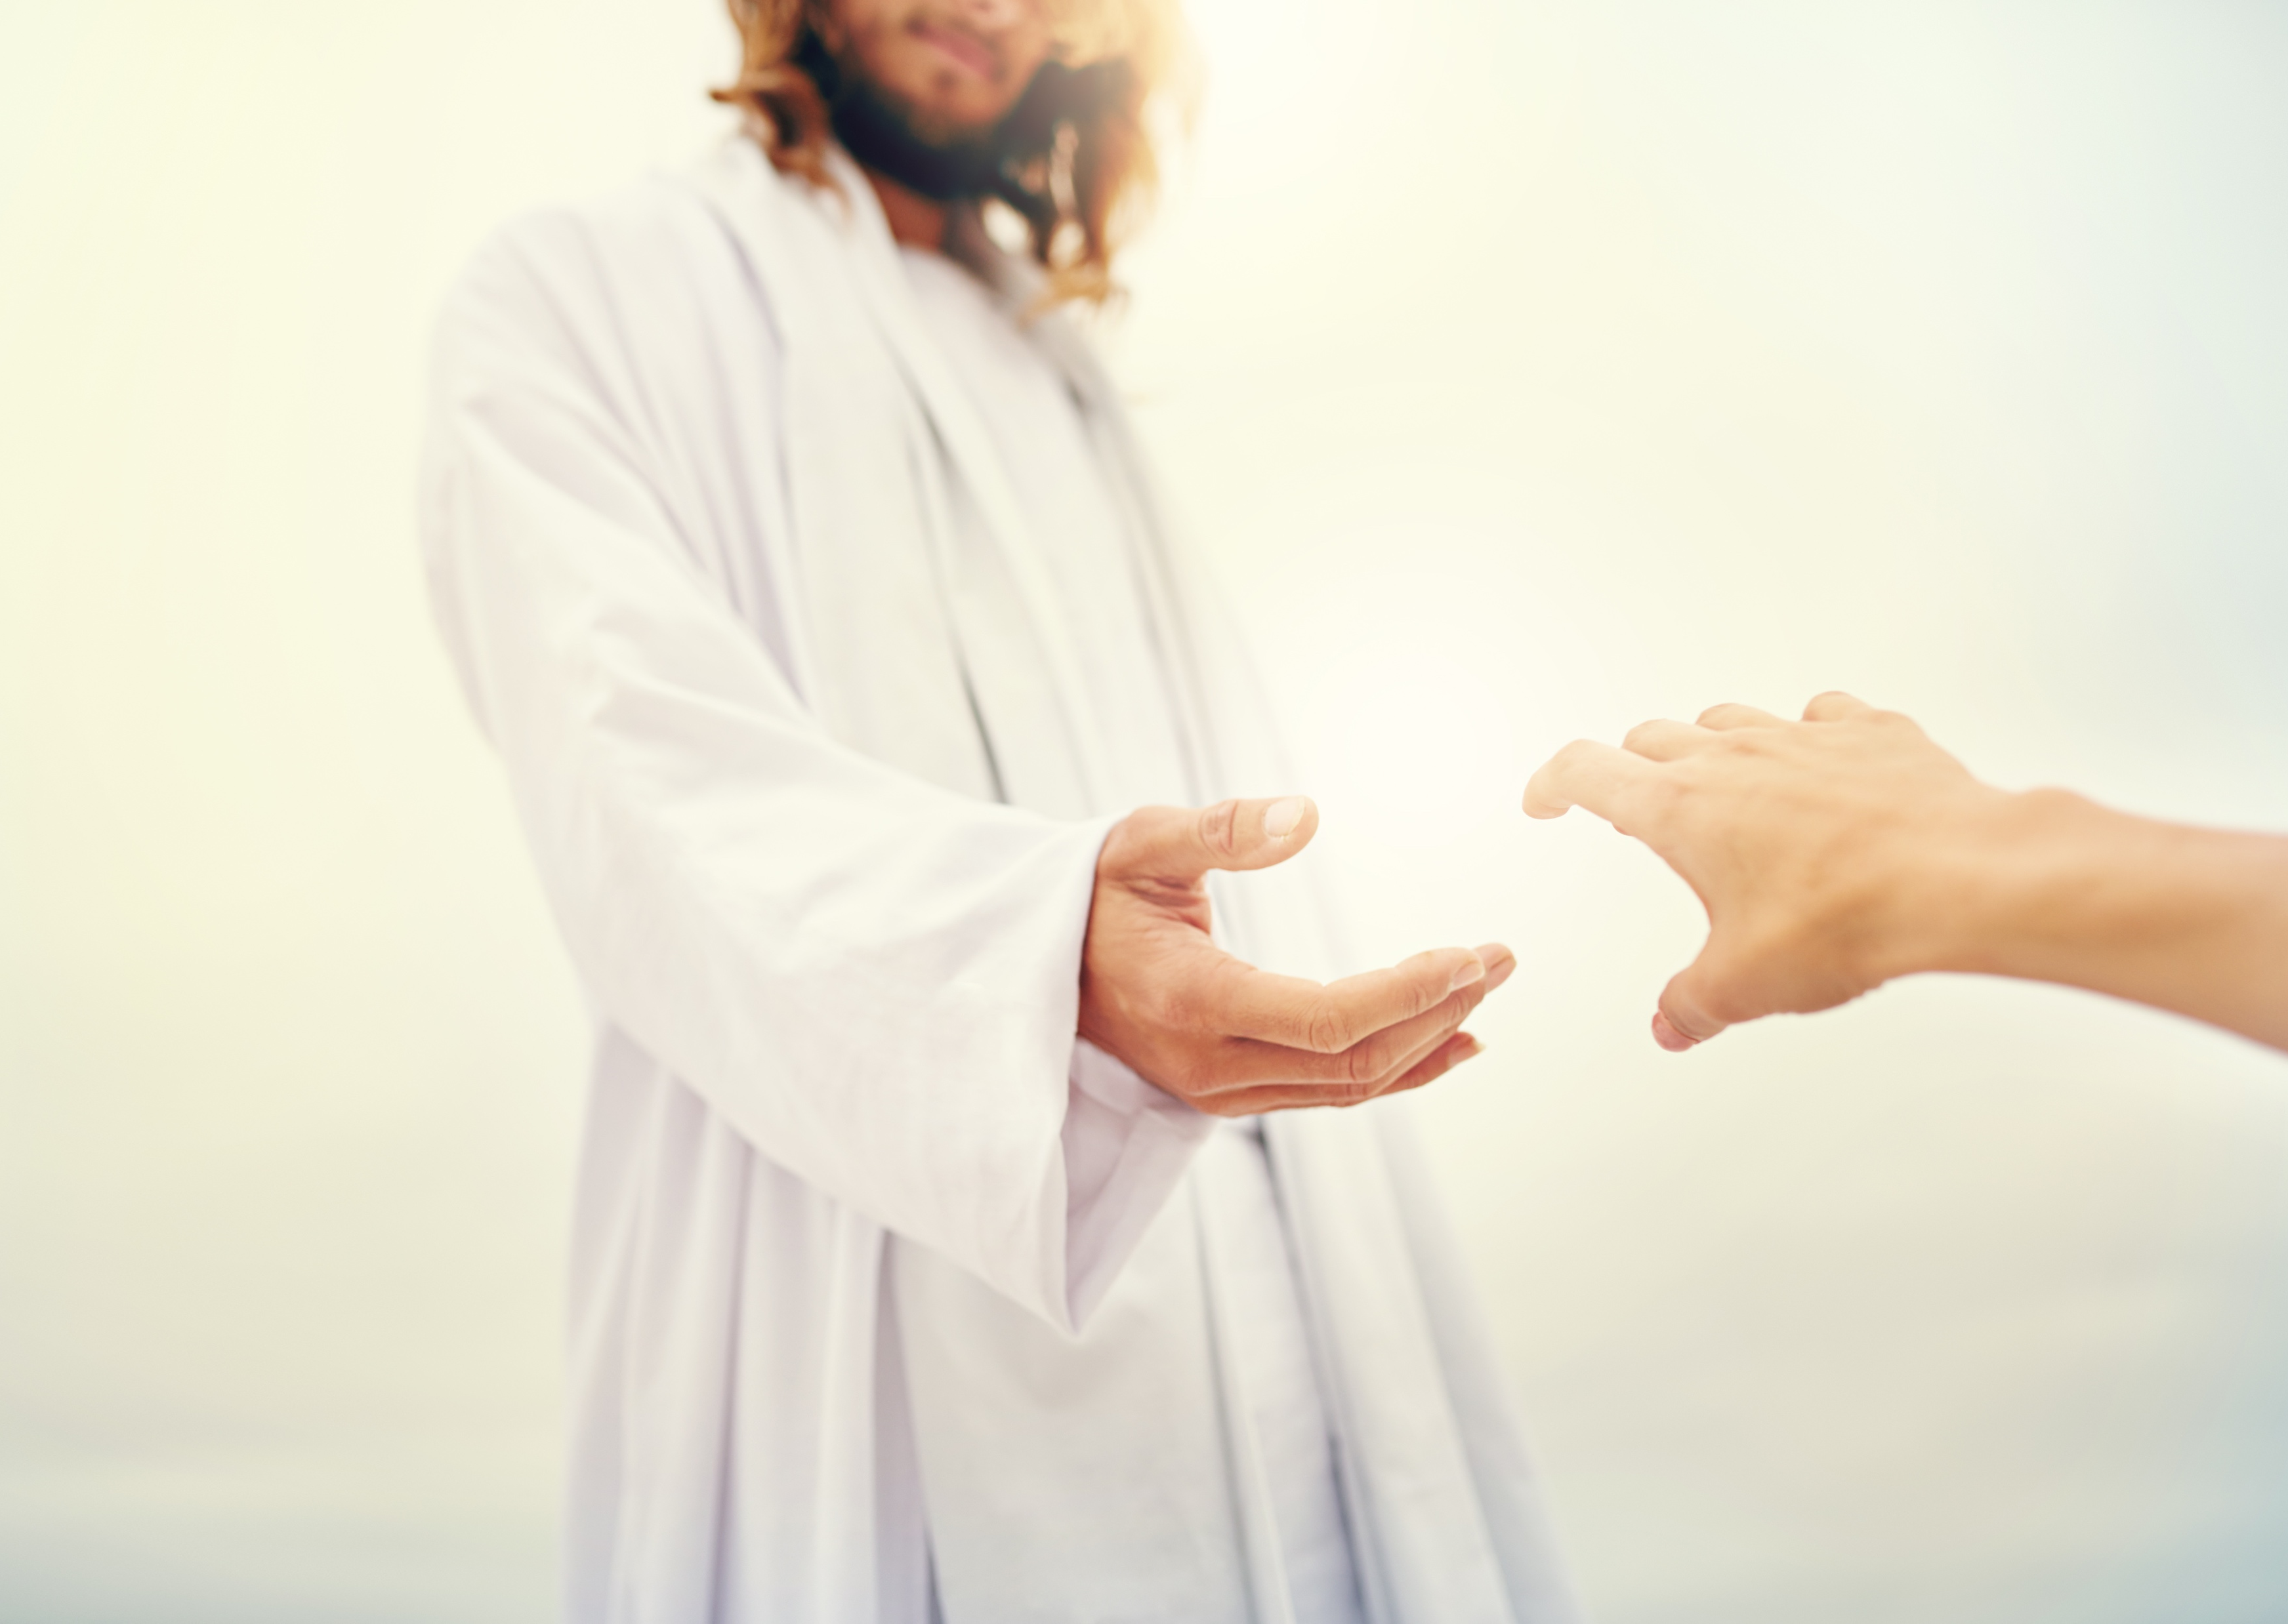
La razón de la invitación «venid a mí» es que el ser humano se ha alejado de su Creador. La idea viene desde el Edén, donde el Señor se «paseaba» al caer la tarde. El verbo hebreo halaj, que se traduce como «pasear» en Génesis 3: 8 puede ser traducido también como caminar. La raíz hebrea halaj describe el deseo divino de no separarse de sus criaturas.

Slide 11
El pecado, por el contrario, es la conducta egoísta del ser humano que se aparta voluntariamente de su Creador para iniciar un triste peregrinaje de muerte.

Slide 12
El Espíritu de Profecía dice al respecto:
«En su estado de inocencia, la mujer y el hombre gozaban de completa comunión con Aquel “en quien están escondidos todos los tesoros de la sabiduría y del conocimiento”. Pero después de su caída no pudieron encontrar gozo en la santidad e intentaron ocultarse de la presencia de Dios. Esa es todavía la condición del corazón que no ha sido regenerado. No está en armonía con Dios ni encuentra gozo en la comunión con él» (El camino a Cristo, p. 26).

Slide 13
Desde aquel trágico día el ser humano vive escondiéndose de Dios. En el Edén se ocultó entre los árboles del jardín. Hoy se esconde bajo diferentes «árboles» que inventa: la falta de tiempo, las muchas responsabilidades, inclusive cosas buenas como la iglesia o la doctrina pueden transformarse en «árboles» entre los cuales el cristiano prefiere esconderse a fin de evitar la presencia del Creador. Sin embargo, el Señor no para de llamarlo. El primer llamado fue: «Adán, ¿dónde estás?». Siglos después, vino Jesús e invitó: «Vengan a mí».

Slide 14



El pecado nos hace creer que podemos confiar en nuestras propias ideas, pero el tiempo se ha encargado de demostrarnos que «hay un camino que al hombre le parece derecho, pero que al final es camino de muerte» (Proverbios 14: 12).

Slide 15
Un camino mejor
El hombre abandona a Dios, pero el Padre de amor nunca abandona a sus hijos. Los sigue, los llama y los invita a renovar la experiencia de comunión con él. Por eso, en los tiempos de Malaquías, les advirtió: «Pero si se vuelven a mí, yo me volveré a ustedes. Yo, el Señor de los ejércitos, lo he dicho. Pero ustedes dicen: ¿Cómo está eso de que debemos de volvernos a ti?» (Malaquías 3: 7, RVC).

Slide 16
¡Qué pena! Dios los llamaba y ellos se preguntaban: ¿por qué? Claro, estaban en la iglesia todos los sábados, cumplían con el ritual y la liturgia. Aparentemente todo andaba bien, pero se encontraban lejos de Dios. ¡Dentro de la iglesia, pero distantes de su Creador! No fue solo una vez que el Señor los llamó. En otra ocasión les dijo: «“Paraos en los caminos, y mirad, y preguntad por las sendas antiguas, cuál sea el buen camino, y andad por él, y hallaréis descanso para vuestra alma”. Mas dijeron: “No andaremos”» (Jeremías 6: 16).

Slide 17
Es por eso que el Señor describe la actitud del hijo rebelde del siguiente modo:
«Así dice el Señor: Ustedes, los cielos, ¡oigan! Y tú, tierra, ¡escucha! He criado hijos, los he visto crecer, pero ellos han pecado contra mí. El buey conoce a su dueño, y el asno conoce el pesebre de su amo, pero Israel no entiende; ¡mi pueblo no tiene entendimiento! ¡Ay, gente pecadora, pueblo bajo el peso de la maldad! ¡Ay, simiente de malvados, hijos corrompidos que han abandonado al Señor! Han provocado la ira del Santo de Israel; ¡le han dado la espalda!» (Isaías 1: 2-4).

Slide 18
El contexto de la invitación de Cristo
La invitación de Jesús: «Venid a mí todos los que estáis trabajados y cargados» fue dirigida al pueblo de Dios de aquellos días, pero, para entenderla correctamente es necesario conocer el contexto en el que Jesús la presentó.
En los versículos anteriores a la invitación, Jesús expresó su decepción con tres ciudades en las que había predicado y realizado muchos milagros. El Maestro se refirió especialmente a los habitantes de Corazín y Betsaida.
Leer Mateo 11: 20-21

Slide 19
Estas ciudades estaban habitadas mayormente por gente que se esforzaba por cumplir el ritual de la religión. ¿Por qué, entonces, Jesús las reconvino? Por la falta de arrepentimiento a pesar de los milagros que se habían efectuado allí. Asimismo añadió, que aquellos mismos milagros se hubieran realizado en Tiro y Sidón, esa gente pagana se habría arrepentido, tal vez, como ocurrió con Nínive después de la predicación de Jonás.

Slide 20
¿Por qué, al parecer, los «paganos» tienen más disposición al arrepentimiento que los que se consideran «pueblo de Dios»? ¿Será porque los aparentemente religiosos se sienten orgullosos de su religiosidad, o de que «su iglesia es la verdadera»? ¿Es posible que la persona religiosa se adormezca en la rutina de una piedad formal, desprovista de raíces profundas? Ese tipo de cristianismo no satisface las carencias del corazón, por la simple razón de que el hombre o la mujer no son un objeto, sino individuos con emociones y sentimientos.
¿Qué sucede con el ser humano?

Slide 21

Aunque el ser humano lo niegue, a pesar de que no quiera reconocerlo, no obstante diga que todo está bien con él, lejos de Jesús su corazón es como un tambor hueco: hace ruido, pero por dentro está vacío.

Slide 22
Las personas que viven preocupadas únicamente por el formalismo religioso pierden mucho. Afanadas por la forma exterior de la religión, olvidan el sentido de lo que Cristo desea operar en ellas.
Capernaún era uno de esos casos. Jesús había iniciado y desarrollado parte de su ministerio en esta ciudad; sin embargo, sus habitantes rechazaron el evangelio. Eran fieles miembros de iglesia, pero no seguían al Maestro.

Slide 23
Aunque participaban de los sacrificios prescritos en el Antiguo Testamento no lograban entender que aquel corderito que sacrificaban por sus pecados era apenas un símbolo del verdadero Cordero de Dios que quita el pecado del mundo y que estaba entre ellos.

Slide 24
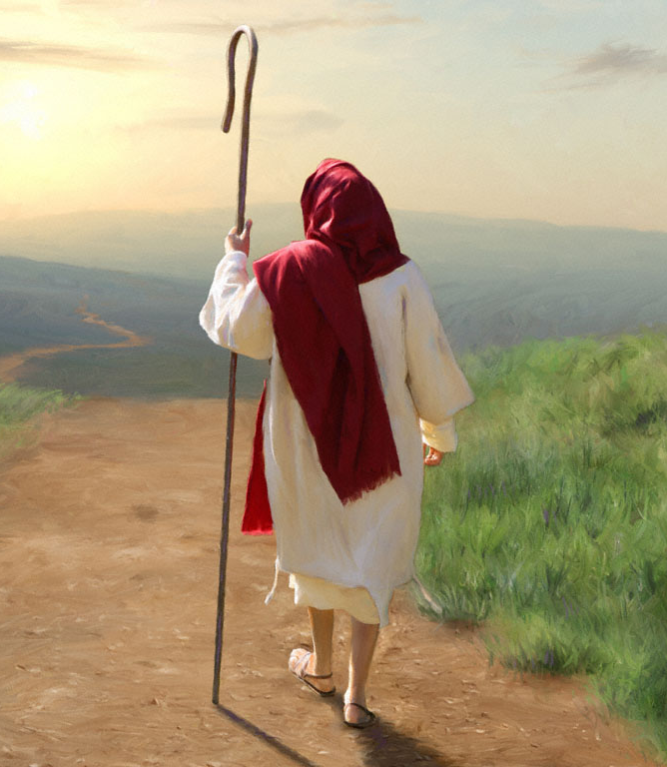
A los suyos vino, y los suyos no le recibieron. Jesús fue enérgico con ellos al decirles: «Y tú, Capernaum, que eres levantada hasta el cielo, hasta el Hades serás abatida; porque si en Sodoma se hubieran hecho los milagros que han sido hechos en ti, habría permanecido hasta el día de hoy» (Mateo 11: 23).

Slide 25
La invitación
El relato de Mateo, como preámbulo de la gran invitación del Maestro, sigue diciendo: «En aquel tiempo, respondiendo Jesús, dijo: “Te alabo, Padre, Señor del cielo y de la tierra, porque escondiste estas cosas de los sabios y de los entendidos, y las revelaste a los niños. Sí, Padre, porque así te agradó”» (Mateo 11: 25 y 26).

Slide 26
Jesús elevó esta oración entre las lamentaciones que pronunció por la gente preocupada solo con la exterioridad de la religión. El Maestro alzó los ojos a los cielos y dijo: «Te alabo Padre, Señor de los cielos». Esta manera de dirigirse a Dios, nos recuerda la ocasión en que Melquisedec, después de recibir los diezmos de Abraham y antes de bendecirlo, se refirió al Creador por este mismo nombre. (Génesis 14: 19)

Slide 27
Dios es Señor del cielo y de la tierra. ¡Qué pena que muchos no logren entender esta verdad tan simple! Es tan sencilla que Jesús dice que hasta los niños pueden entenderla. A veces, los pequeños entienden y los adultos no captan el sentido espiritual del mensaje.

Slide 28
Le llevó años entender
Cada día es un amanecer de nuevas oportunidades. Los errores de ayer ya pasaron. Si has aceptado a tu Salvador y si le confesaste tus yerros, entonces ya has sido perdonado. Ahora, ¡vive por Jesús! Hay mucha gente que murió por Cristo. Son los mártires de la historia cristiana. Hoy, él no espera que seas despedazado por los leones en defensa de tu fe. No te pide que te quemen vivo por tus principios. Lo único que anhela es que vivas y revivas cada día con tu Señor y Redentor.

Slide 29

Un pueblo cansado
La liturgia y el ritual de la iglesia son parte de la adoración del cristiano. No hay nada de errado en ello, pero cuando estos detalles exteriores empiezan a volverse el centro de la experiencia espiritual, se cae en un abismo espinoso cuyo fin es el fanatismo.

Slide 30
El formalismo exterior puede agradar a los ojos, el formalista se siente satisfecho de cumplir una serie de requisitos que considera importantes, pero en el fondo no es feliz.

Slide 31
Jesús no está preocupado solo por las cosas que se ven. Él anhela ver un pueblo feliz y obediente. Esta es la razón por la que sufrió mientras desarrollaba su ministerio en la tierra. Veía gente demasiado preocupada en cumplir las exterioridades pero se olvidaba de la vida interior. Situación semejante lo incomodaba al punto de decirles un día: «sois semejantes a sepulcros blanqueados, que por fuera, a la verdad, se muestran hermosos, sin embargo por dentro están llenos de huesos de muertos y de toda inmundicia» (Mateo 23: 27).

Slide 32
Estas palabras pueden parecer exageradas. Al leerlas la mente puede dirigirse inmediatamente a los fariseos, pero recuerda que ellos diezmaban hasta la menta y el comino, observaban el sábado al extremo, tenían innumerables reglas y normas de procedimiento, así como muchos cristianos hoy que diezman, ofrendan y observan el sábado, cosas buenas y que Dios pide, pero se olvidan de que lo que realmente importa es la relación con Dios que da como resultado la generosidad y la observancia del sábado.

Slide 33
Jesús sabe que sin él, toda la teoría del evangelio que dices conocer carece de sentido. Por eso te llama, no se cansa de llamarte. El pueblo de Israel, la iglesia de Dios de aquellos días, no aceptó la invitación. A los suyos vino y los suyos no le recibieron. ¿Qué harás tú? Él está a la puerta de tu corazón, esperando que le abras.
¿Lo harás o lo dejarás partir?

Slide 34
GRACIAS
Imágenes e ilustraciones: © Pixabay, Freepik, Shutterstock, Showeet

